Slide 1
Дослідження чотирьохкрокового методу мінімізації функцій
Виконала студентка 6 курсу спеціальності 6.04030101 «прикладна математика»
Цимбал Марина
Керівник: к. ф.-м. н., доц. Яровий А.Т.

Slide 2
Передімною було поставлено завдання:
1. Побудувати алгоритм для чотирикрокового методу мінімізації функцій;
2. Перевірити його доцільність на тестових функціях;
3. Порівняти 3-х і 4-х крокові методи мінімізації функцій.
Що я зробила:
Я побудувала алгоритм для чотирикрокового методу мінімізації функцій та обґрунтувала його належність до методів спряжених напрямків. Далі я перевірила алгоритм на тестових функціях і порівняла його з трикроковим методом мінімізації функцій.

Slide 3
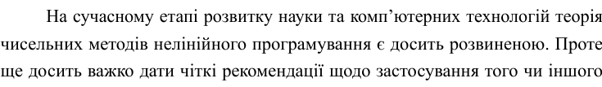
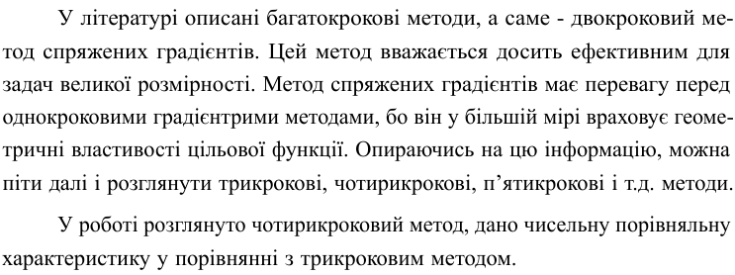

Slide 4
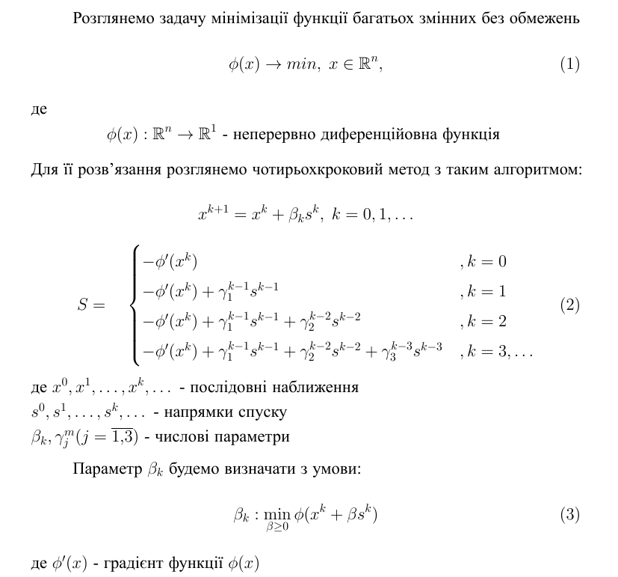

Slide 5
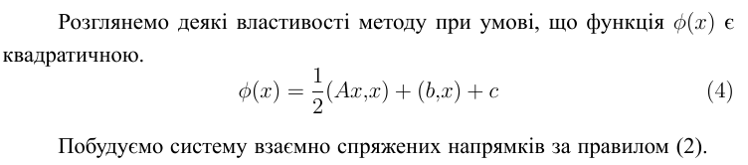





Теоретичні положення методу

Slide 6

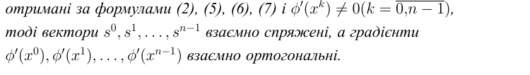


Slide 7
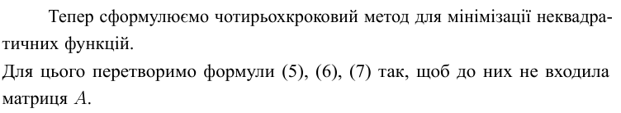



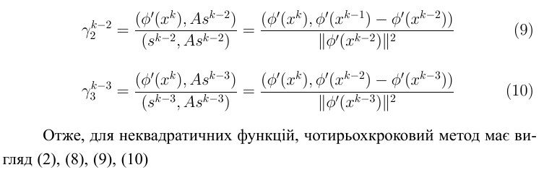

Slide 8
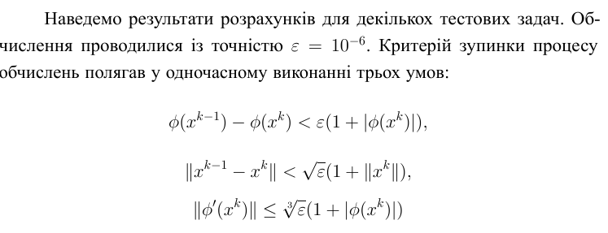
Обчислювальний експеримент

Slide 9

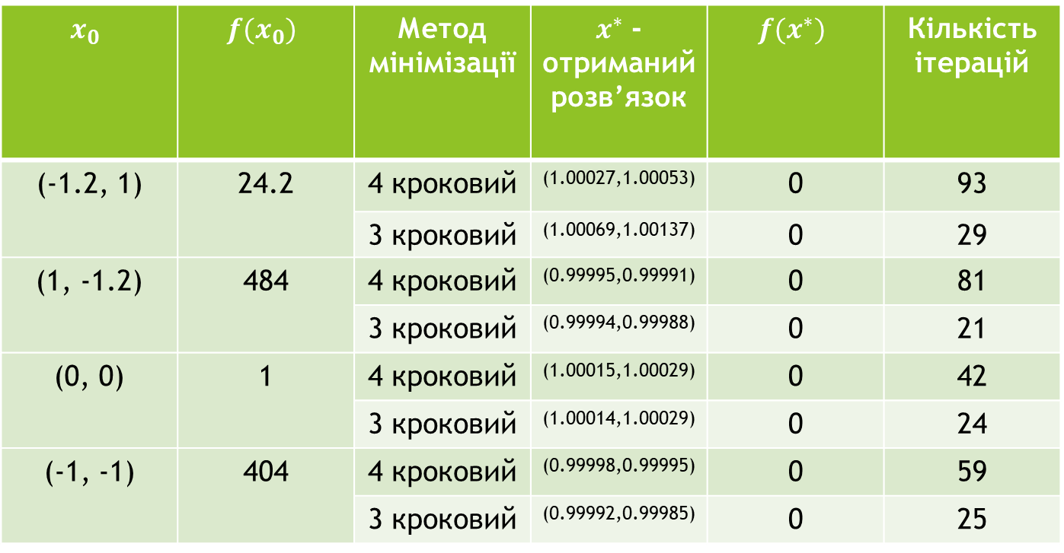
Задача 1.
$$x_{0}$$ | $$f(x_{0})$$ | Метод мінімізації | $x^{∗}$ - отриманий розв’язок | $$f(x^{∗})$$ | Кількість ітерацій
(-1.2, 1) | 24.2 | 4 кроковий | (1.00027,1.00053) | 0 | 93
 |  | 3 кроковий | (1.00069,1.00137) | 0 | 29
(1, -1.2) | 484 | 4 кроковий | (0.99995,0.99991) | 0 | 81
 |  | 3 кроковий | (0.99994,0.99988) | 0 | 21
(0, 0) | 1 | 4 кроковий | (1.00015,1.00029) | 0 | 42
 |  | 3 кроковий | (1.00014,1.00029) | 0 | 24
(-1, -1) | 404 | 4 кроковий | (0.99998,0.99995) | 0 | 59
 |  | 3 кроковий | (0.99992,0.99985) | 0 | 25

Slide 10
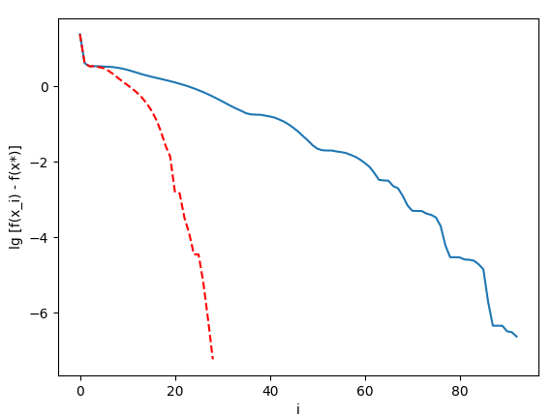
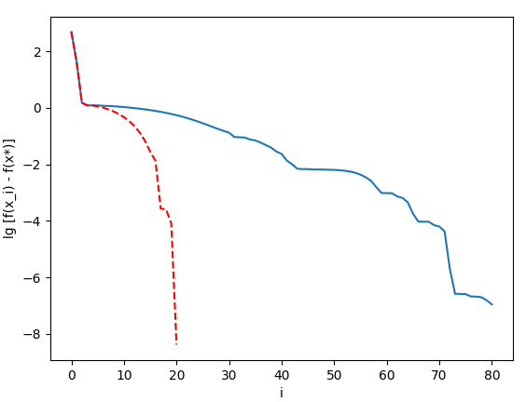
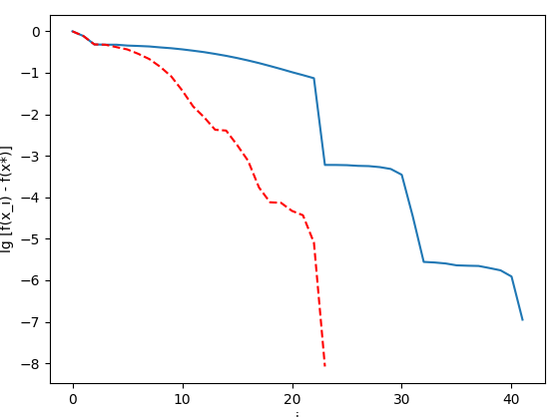
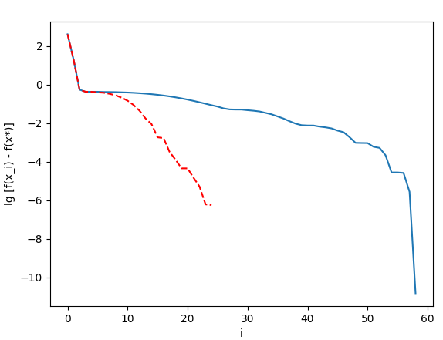




$$x_{0}=(−1.2, 1)$$
$$x_{0}=(1, −1.2)$$
$$x_{0}=(0, 0)$$
$$x_{0}=(−1, −1)$$

Slide 11
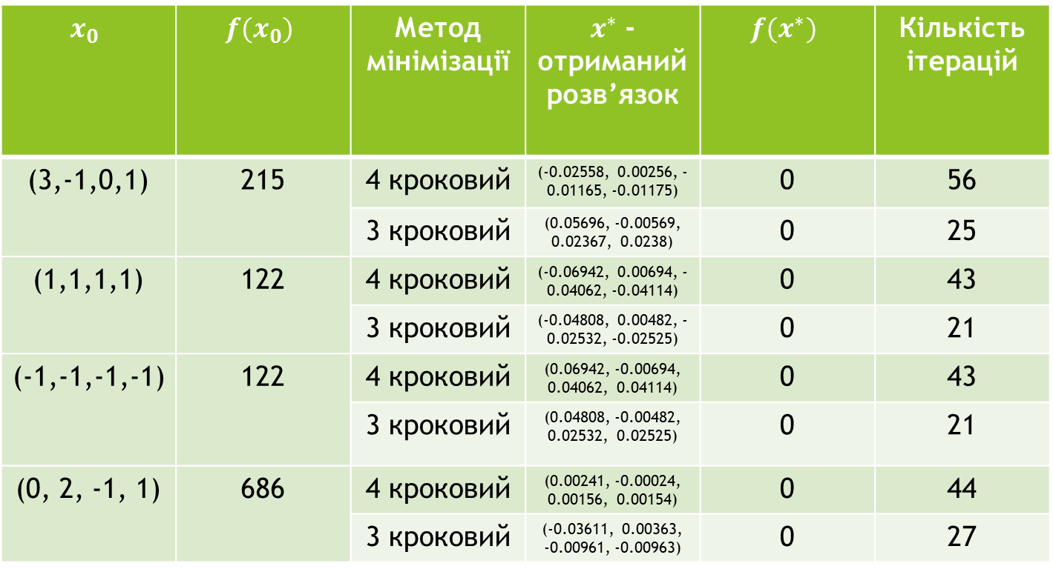
Задача 2.
$$x_{0}$$ | $$f(x_{0})$$ | Метод мінімізації | $x^{∗}$ - отриманий розв’язок | $$f(x^{∗})$$ | Кількість ітерацій
(3,-1,0,1) | 215 | 4 кроковий | (-0.02558, 0.00256, -0.01165, -0.01175) | 0 | 56
 |  | 3 кроковий | (0.05696, -0.00569, 0.02367, 0.0238) | 0 | 25
(1,1,1,1) | 122 | 4 кроковий | (-0.06942, 0.00694, -0.04062, -0.04114) | 0 | 43
 |  | 3 кроковий | (-0.04808, 0.00482, -0.02532, -0.02525) | 0 | 21
(-1,-1,-1,-1) | 122 | 4 кроковий | (0.06942, -0.00694, 0.04062, 0.04114) | 0 | 43
 |  | 3 кроковий | (0.04808, -0.00482, 0.02532, 0.02525) | 0 | 21
(0, 2, -1, 1) | 686 | 4 кроковий | (0.00241, -0.00024, 0.00156, 0.00154) | 0 | 44
 |  | 3 кроковий | (-0.03611, 0.00363, -0.00961, -0.00963) | 0 | 27

Slide 12
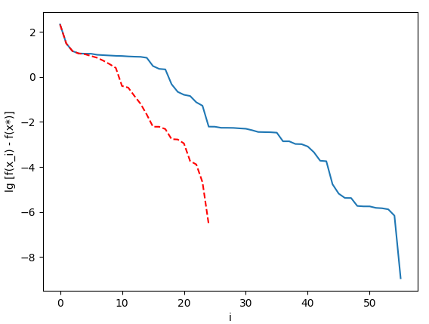
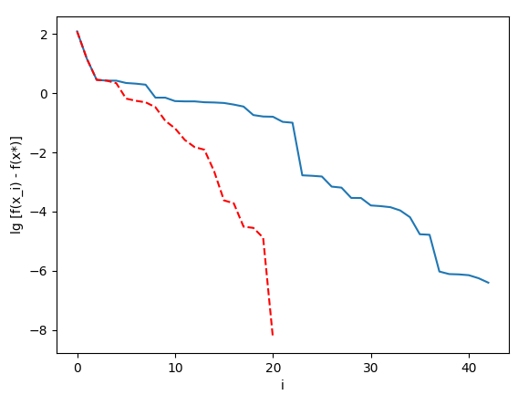

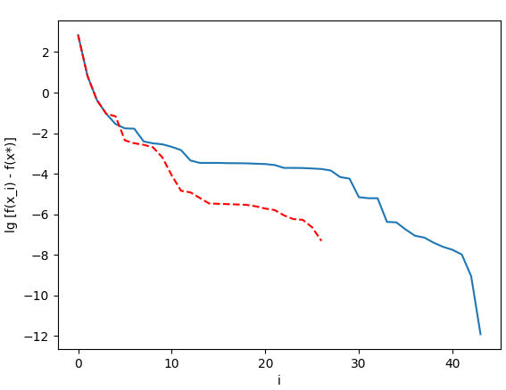




$$x_{0}=(\text{3,-1,0,1})$$
$$x_{0}=(\text{1,1,1,1})$$
$$x_{0}=(\text{-1,-1,-1,-1})$$
$$x_{0}=(\text{0, 2, -1, 1})$$

Slide 13
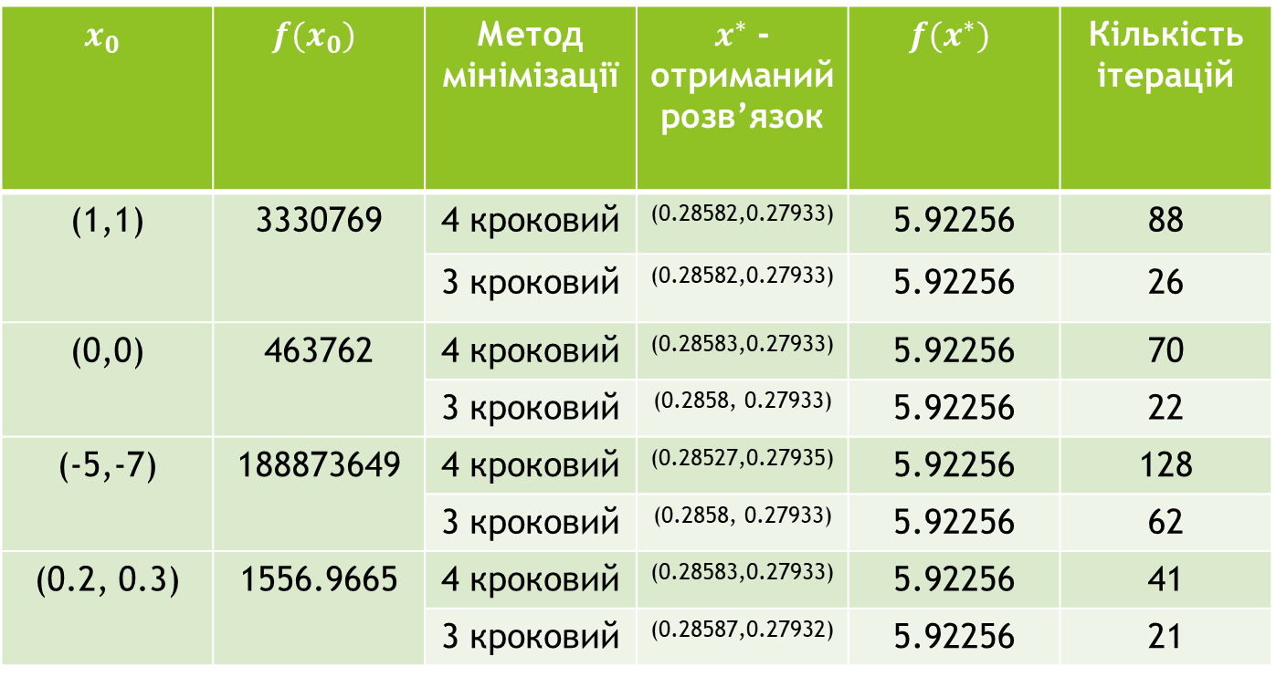
Задача 3.
$$x_{0}$$ | $$f(x_{0})$$ | Метод мінімізації | $x^{∗}$ - отриманий розв’язок | $$f(x^{∗})$$ | Кількість ітерацій
(1,1) | 3330769 | 4 кроковий | (0.28582,0.27933) | 5.92256 | 88
 |  | 3 кроковий | (0.28582,0.27933) | 5.92256 | 26
(0,0) | 463762 | 4 кроковий | (0.28583,0.27933) | 5.92256 | 70
 |  | 3 кроковий | (0.2858, 0.27933) | 5.92256 | 22
(-5,-7) | 188873649 | 4 кроковий | (0.28527,0.27935) | 5.92256 | 128
 |  | 3 кроковий | (0.2858, 0.27933) | 5.92256 | 62
(0.2, 0.3) | 1556.9665 | 4 кроковий | (0.28583,0.27933) | 5.92256 | 41
 |  | 3 кроковий | (0.28587,0.27932) | 5.92256 | 21

Slide 14
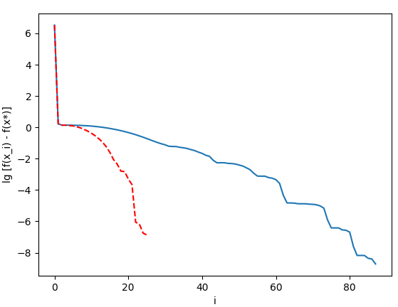
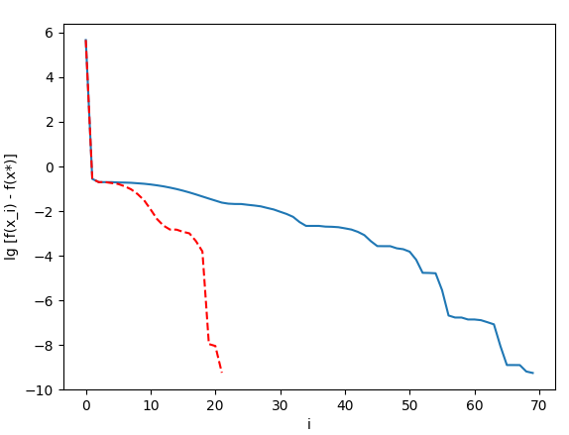
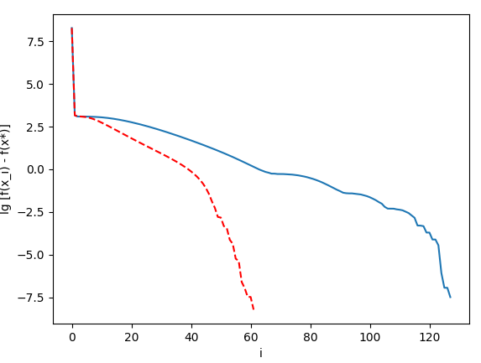
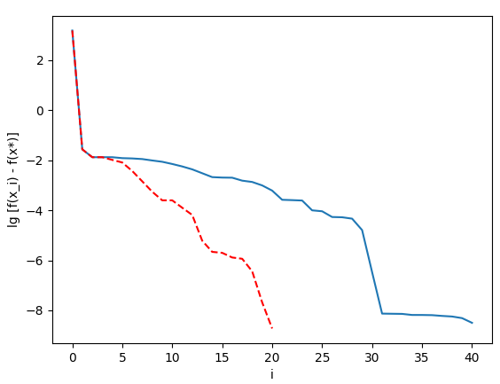




$$x_{0}=(\text{1,1})$$
$$x_{0}=(\text{0,0})$$
$$x_{0}=(\text{-5,-7})$$
$$x_{0}=(\text{0.2,0}.3)$$

Slide 15

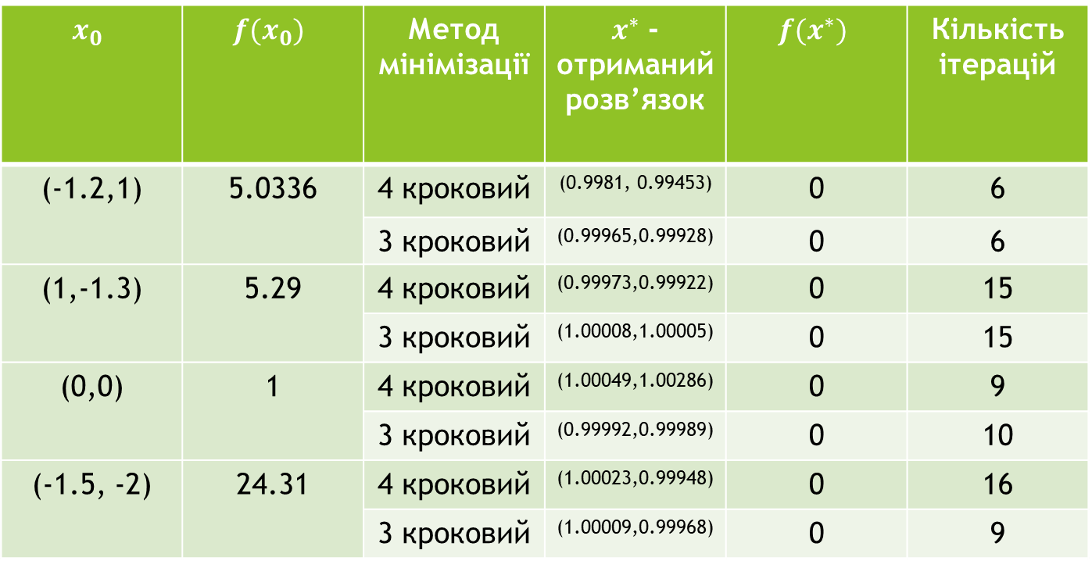
Задача 4.
$$x_{0}$$ | $$f(x_{0})$$ | Метод мінімізації | $x^{∗}$ - отриманий розв’язок | $$f(x^{∗})$$ | Кількість ітерацій
(-1.2,1) | 5.0336 | 4 кроковий | (0.9981, 0.99453) | 0 | 6
 |  | 3 кроковий | (0.99965,0.99928) | 0 | 6
(1,-1.3) | 5.29 | 4 кроковий | (0.99973,0.99922) | 0 | 15
 |  | 3 кроковий | (1.00008,1.00005) | 0 | 15
(0,0) | 1 | 4 кроковий | (1.00049,1.00286) | 0 | 9
 |  | 3 кроковий | (0.99992,0.99989) | 0 | 10
(-1.5, -2) | 24.31 | 4 кроковий | (1.00023,0.99948) | 0 | 16
 |  | 3 кроковий | (1.00009,0.99968) | 0 | 9

Slide 16
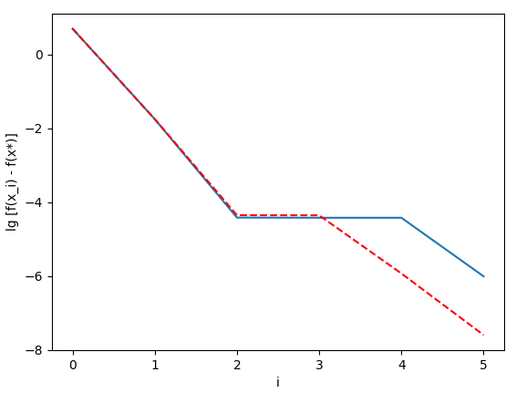
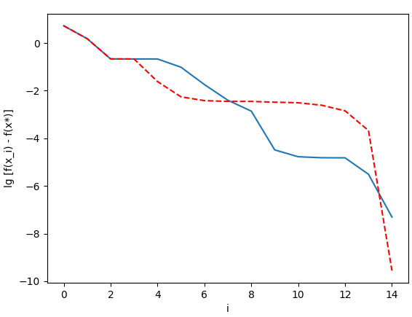
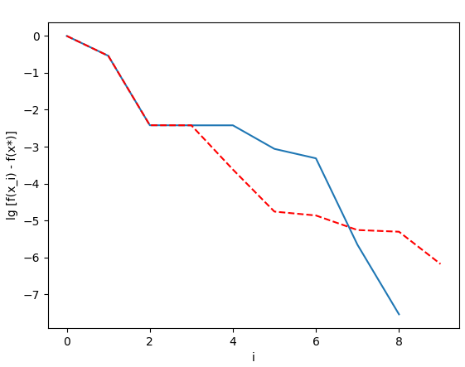
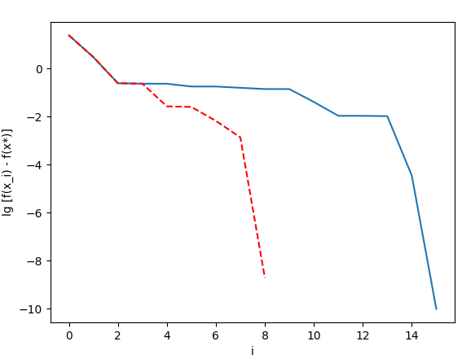




$$x_{0}=(−\text{1.2,1})$$
$$x_{0}=(\text{1,-1.3})$$
$$x_{0}=(\text{0,0})$$
$$x_{0}=(\text{-}\text{1.5,}−2)$$

Slide 17
Дякую за увагу!

